Slide 1



DX컨설턴트 트랙 미니프로젝트 5차
시계열 데이터 기반 상품별 판매량 예측
DX 4반 16조
Make it possible

Slide 2
목차
데이터 셋 소개
데이터 탐색
데이터 전처리
모델링
종합 결과
기술 및 비즈니스 측면 성능 평가

Slide 3
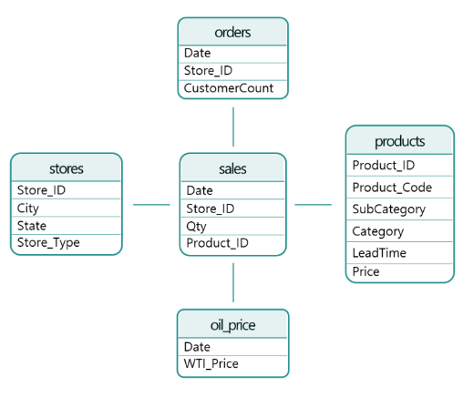
데이터 셋 소개
배경 소개 및 비즈니스 상황
2) 데이터 셋 소개
유통 매장에서 상품별 재고 문제 해결 필요
과재고 / 재고 부족 문제 존재
목표: AI 기반 수요량 예측 시스템 구축
매출이 가장 높은 매장
핵심 상품 3개 선정
sales : 판매 정보
products : 상품 기본 정보
stores : 매장 기본 정보
orders : 일별 매장별 고객 방문 수
oil_price : 일별 유가
Target : 2일 후 상품 판매량
리드타임이 2일 걸리는 상품
data[‘Target’] = data['Qty'].shift(-2)

Slide 4
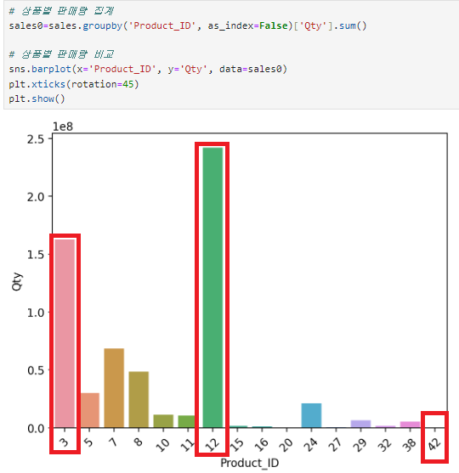
2. 데이터 탐색
기본 정보 확인 (상품별 판매량 비교)
핵심 상품 선정 기준 분석 - 3, 12 : 판매량 순위
42번 상품 - 판매량이 낮음에도 불구하고 핵심 상품 선정 - 3, 12와 달리 적은 판매량을 보이는 대표 상품
3, 12, 42를 통해 판매량이 높고 낮음과 상관 없이 예측을 잘하는 모델 제작 가능
∴ 모델 선정 기준 : 3, 12, 42 예측 성능이 유사한 모델

Slide 5
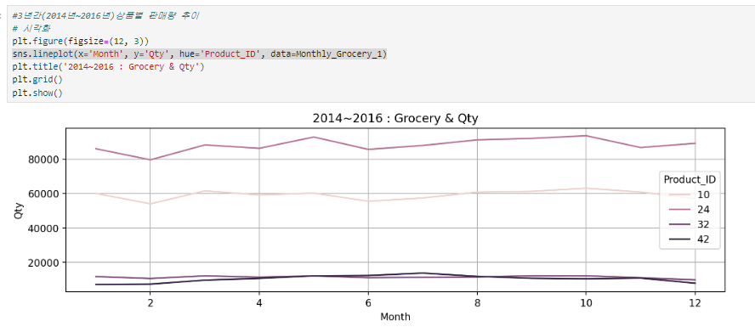
2. 데이터 탐색
시계열 패턴 분석 (동일 카테고리 월별 판매량)
Q) 핵심 대표 상품으로 모델링 해도 충분할까?
Grocery 상품들의 월별 판매량 : 유사한 추세를 보인다.
(ex. 코드 캡쳐본 등)
없으면 안 넣으셔도 됩니다.
핵심 대표 상품들로 모델 성능을 높여도 다른 상품들에도 높은 성능을 보일 것!

Slide 6
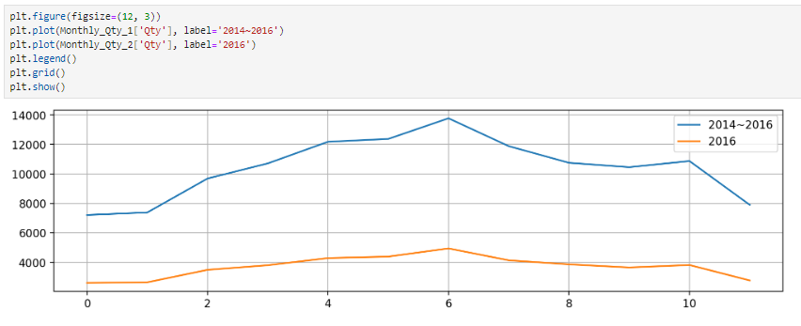
2. 데이터 탐색
시계열 패턴 분석 (3개년 판매량 vs 1개년 판매량)
Q) 데이터 크기는 어떻게 해야할까?
3개년 판매량 vs 1개년 판매량 : 유사한 추세를 보인다.
3개년 데이터와 1개년 데이터 중 하나를 선택해서 모델링해도 유의미한 결과 도출 가능!
(ex. 코드 캡쳐본 등)
없으면 안 넣으셔도 됩니다.
∴ 데이터 양이 많은 3개년 데이터로 모델링

Slide 7
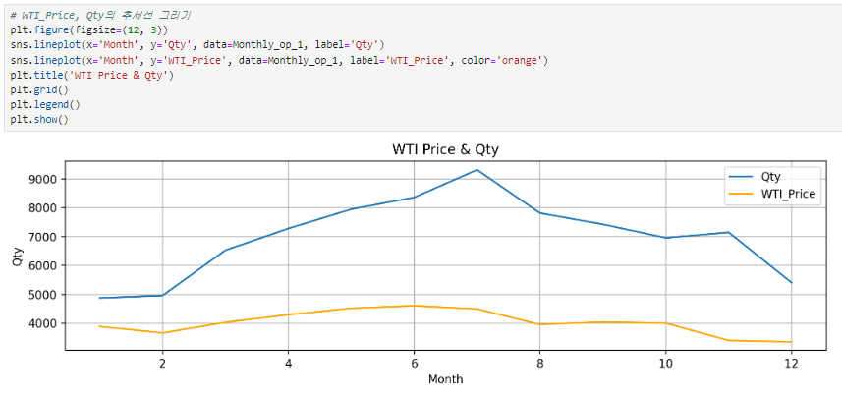
2. 데이터 탐색
시계열 패턴 분석 (판매량 vs 기름 값)
Q) 어떤 변수들을 모델링에 활용해야 할까?
판매량 vs 기름 값 : 유사한 추세를 보인다.
(ex. 코드 캡쳐본 등)
없으면 안 넣으셔도 됩니다.
판매량과 유사한 추세를 보이는 변수들로 데이터 전처리 한다!

Slide 8
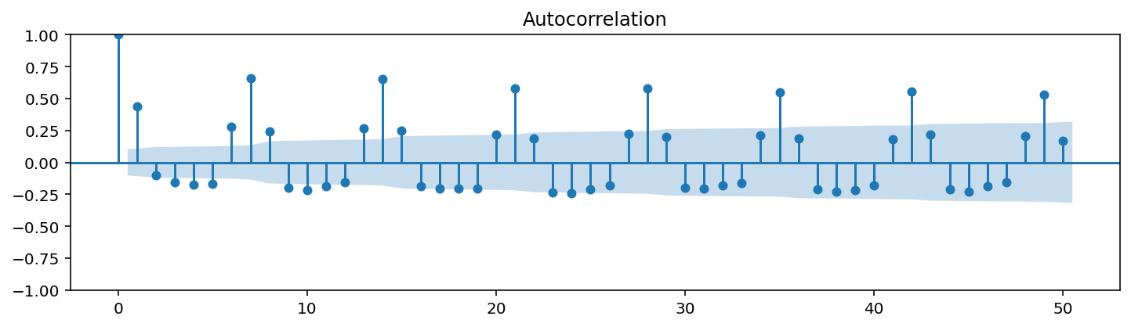
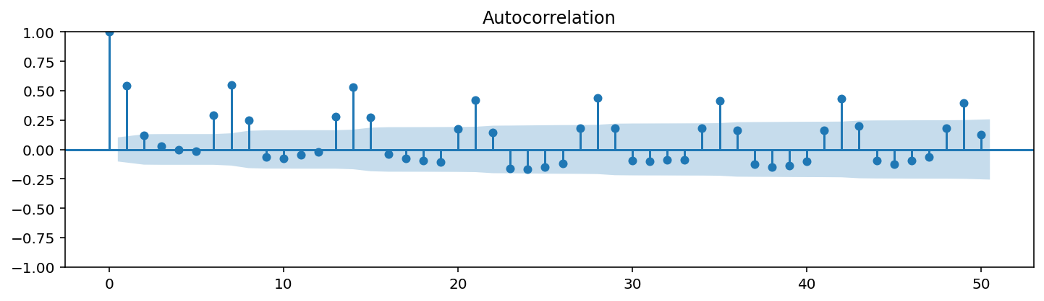
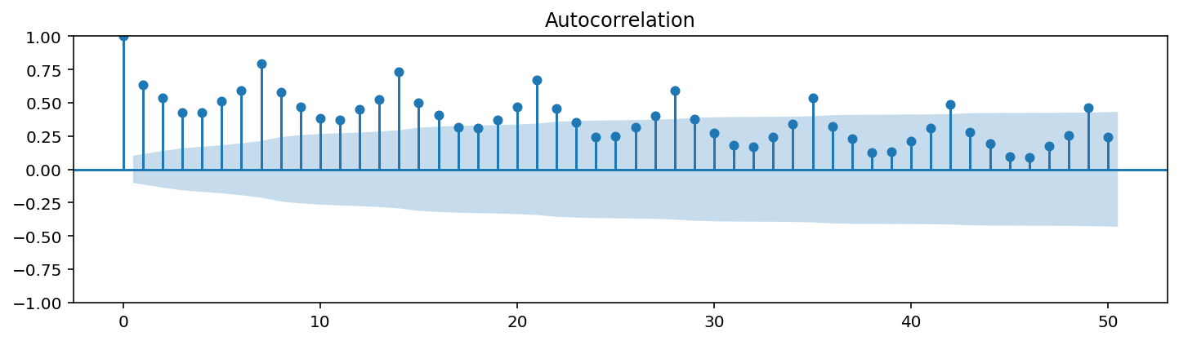
2. 데이터 탐색
판매량에 대한 자기 상관 분석 결과, 주간 주기성을 보임을 확인
또한, 1일 전의 판매량이 현재 판매량에 영향을 미치는 것을 확인
3:
“최근 7일간 판매량 평균”
&
“지연 속성”
파생변수 생성
12:
7일 주기로
반복
42:

Slide 9
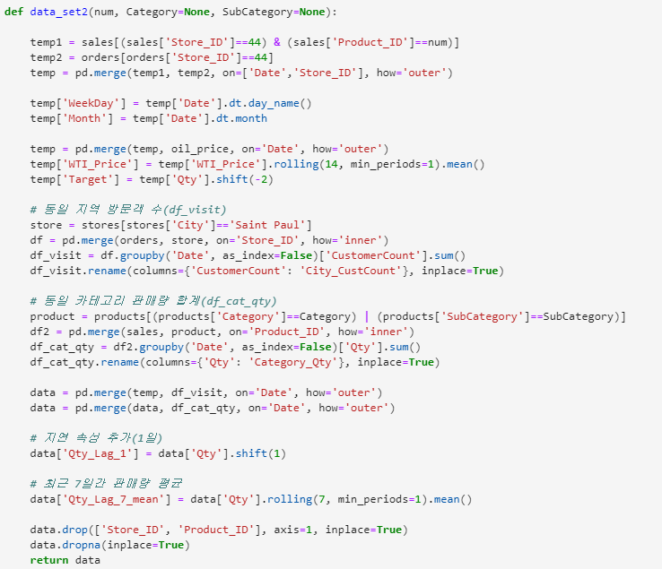
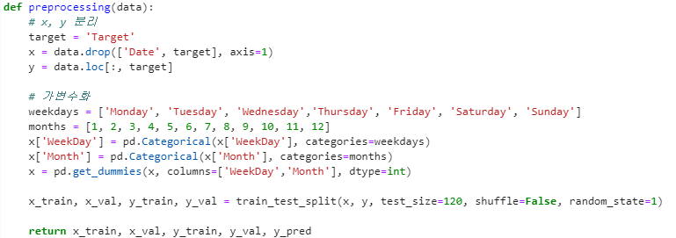
3. 데이터 전처리
데이터 탐색 과정에서 얻은 인사이트를 바탕으로 데이터 전처리 수행
데이터 프레임 구성
모델링을 위한 데이터 전처리:
44번 매장, 3개의 상품에 대하여 상품별 데이터 셋 구성

Slide 10
4. 머신러닝 모델링
1차 머신러닝 모델링 수행 및 성능 비교
구분 | 알고리즘 | 튜닝 여부 | Validation 성능(R2)
1 | Linear Regression |  | product 3 product 12 product 42
 |  |  | 0.43 0.41 0.71
2 | Random Forest |  | product 3 product 12 product 42
 |  |  | 0.40 0.42 0.63
3 | Light GBM |  | product 3 product 12 product 42
 |  |  | 0.37 0.31 0.60
4 | Random Forest | O | product 3 product 12 product 42
 |  |  | 0.70 0.44 0.69
5 | Light GBM | O | product 3 product 12 product 42
 |  |  | 0.64 0.41 0.64

Slide 11
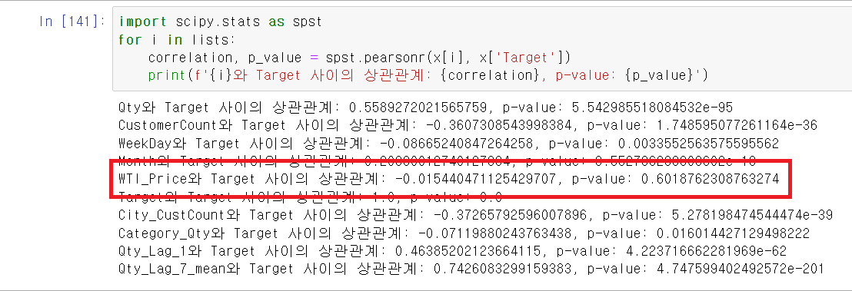
4. 머신러닝 모델링
성능 개선을 위한 데이터 전처리
1. p-value
WTI_Price의 p-value = 0.60 → “Target과 상관 없다.” ∴ WTI_Price 변수 제거
2. 유의미한 데이터 변화량 값
(ex. 코드 캡쳐본 등)
없으면 안 넣으셔도 됩니다.
판매량 하루 간격은 Qty와 큰 차이X → 주간 간격, 2주간 간격이 유의미한 차이 ∴ Qty_Lag_1 변수 제거 & Qty_Lag_7_mean 변수 추가, Qty_Lag_14_mean 변수 추가

Slide 12
4. 머신러닝 모델링
2차 머신러닝 모델링 수행 및 성능 비교(하이퍼 파라미터 튜닝 수행)
1 | Random Forest | product 3 product 12 product 42
 |  | 0.42 0.40 0.61
2 | Light GBM | product 3 product 12 product 42
 |  | 0.42 0.32 0.62

Slide 13
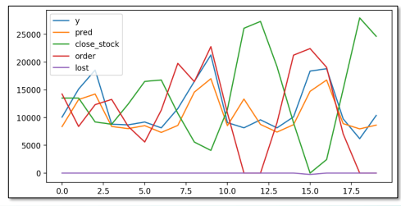
5. 종합 결과
테스트 데이터로 모델의 최종 성능 평가 및 비즈니스 관점의 성능 평가
안전재고 :468
pred가 y값에 수렴해가는 것으로 보아, 기회 손실이 0에 가까워진다는 점에서 유의미한 모델을 도출했다고 볼 수 있음.

